Slide 1
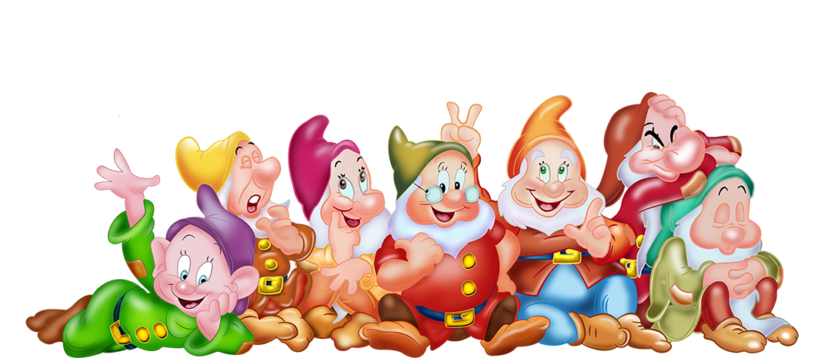
Старшая группа № 8
«Весёлые гномики»
Воспитатели: Семенова Марина Андреевна
Музыкальный руководитель: Курко Алла Витальевна
Психолог: Почкаева Ольга Петровна
Инструктор по физической культуре: Сиротина Надежда Алексеевна

Slide 2
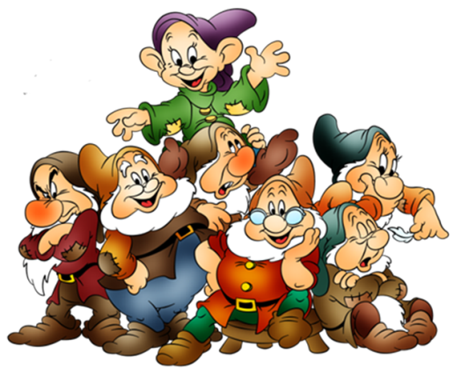
Организация жизни и воспитания детей старшей группы
Режимные моменты | Время
Утренний приём, гимнастика, игры, общение | 7.00 – 8.20
Подготовка к завтраку, завтрак | 8.20 – 9.00
Самостоятельные игры детей Организованная образовательная деятельность. Образовательные развивающие ситуации (общая длительность, включая время перерыва) | 9.00 – 10.00
2-ой завтрак | 10.00
Подготовка к прогулке, прогулка ( наблюдения, игры, труд, экспериментирование, общение по интересам), возвращение с прогулки | 10.10 – 12.20
Подготовка к обеду, обед | 12.35 – 13.10
Подготовка ко сну, сон | 13.10 – 15.00
Постепенный подъём, воздушные, водные процедуры | 15.00 – 15.15
Подготовка к полднику, полдник | 15.15 – 15.30
Игры, досуги, кружки, театры, самостоятельная деятельность по интересам, общение, прогулка | 15.30 – 16.45
Подготовка к ужину, ужин | 16.45 – 17.10
Игры, прогулка. Уход домой | 17.10 – 19.00

Slide 3
Расписание занятий в старшей группе
Дни недели | Время | Занятия
Понедельник | 9.00 - 9.25 9.35 - 10.00 15.30-15.55 | Ознакомление с окружающим Физкультура Твереведение
Вторник | 9.00 - 9.25 9.35 - 10.00 15.20 - 15.45 | Математика ИЗО Музыкальное
Среда | 9.00 - 9.25 9.35 - 10.00 15.20 - 15.45 | Подготовка к грамоте Аппликация / ручной труд Физкультура
Четверг | 9.00 - 9.25 9.40 - 10.05 15.30 - 15.55 | Ознакомление с природой Музыкальное Ознакомление с художественной литературой
Пятница | 9.00 - 9.25 9.35 - 10.00 | Развитие речи ИЗО Физкультура на прогулке

Slide 4
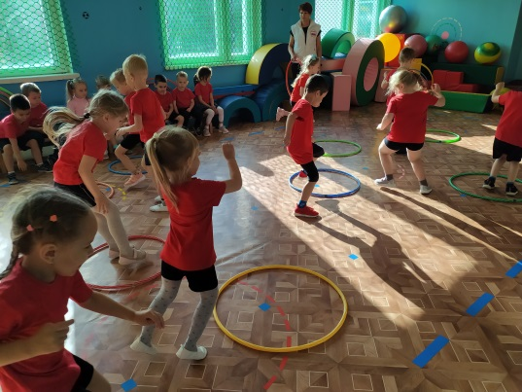
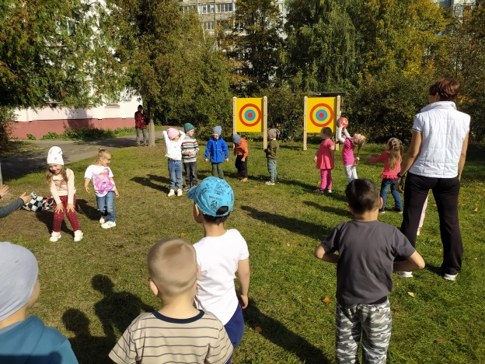
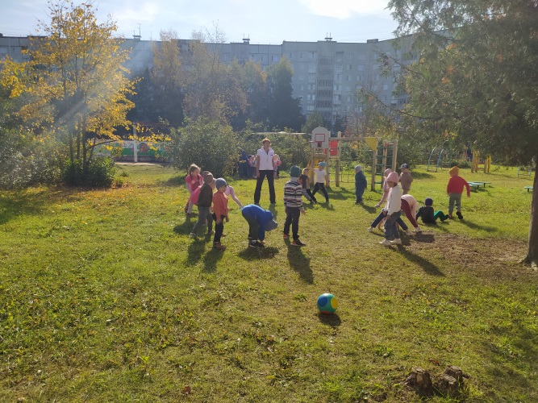
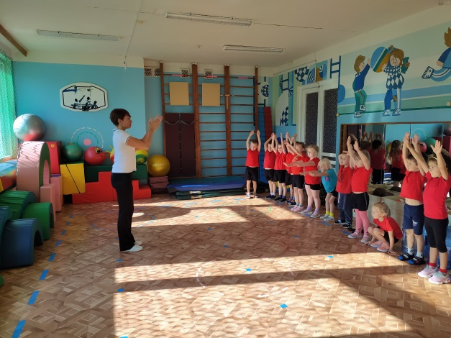
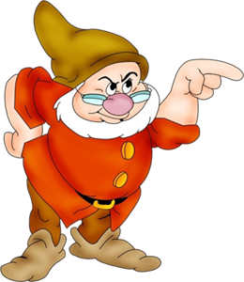
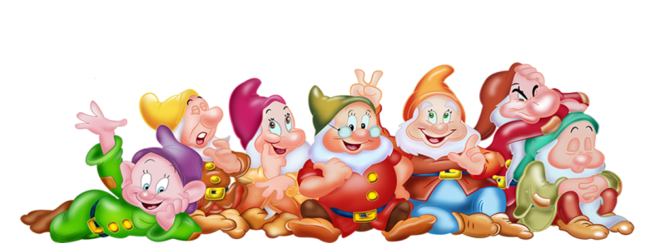
Если хочешь быть здоров, занимайся спортом!

Slide 5
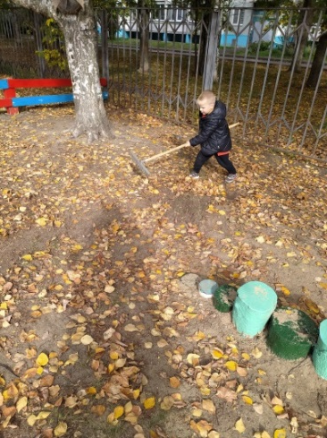
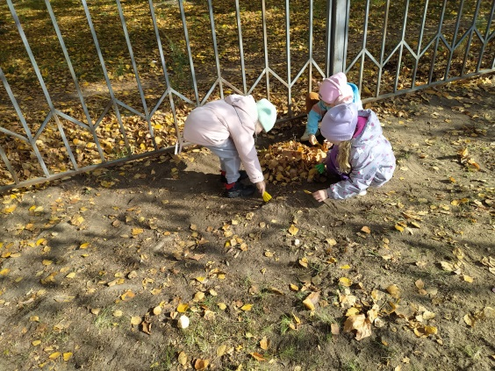
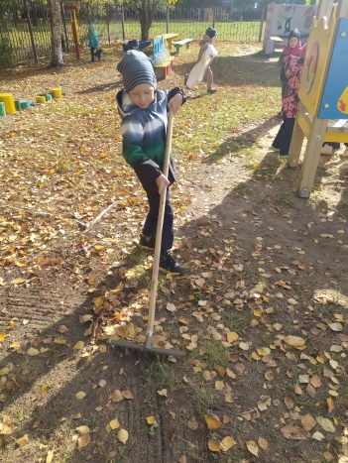
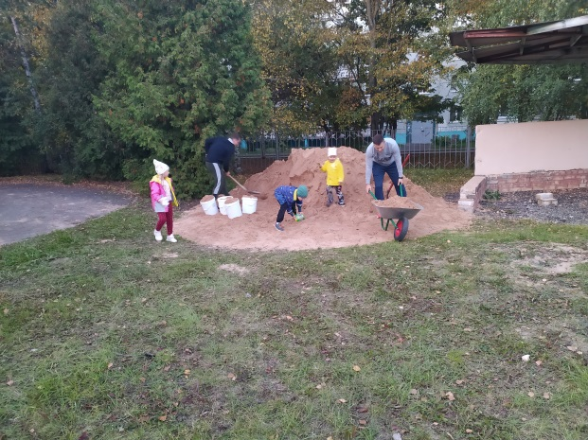
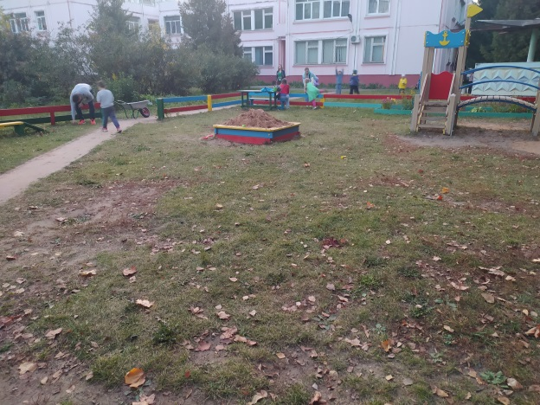
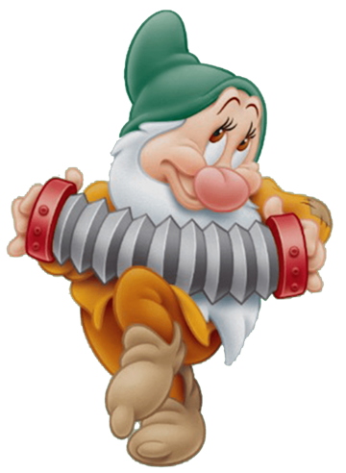
Труд объединяет

Slide 6
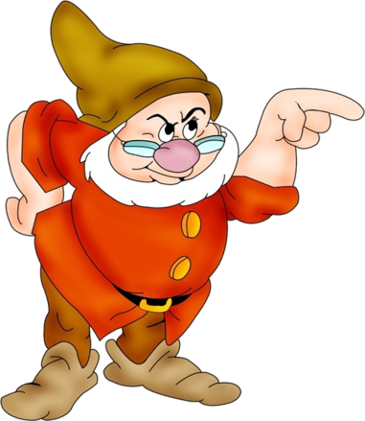
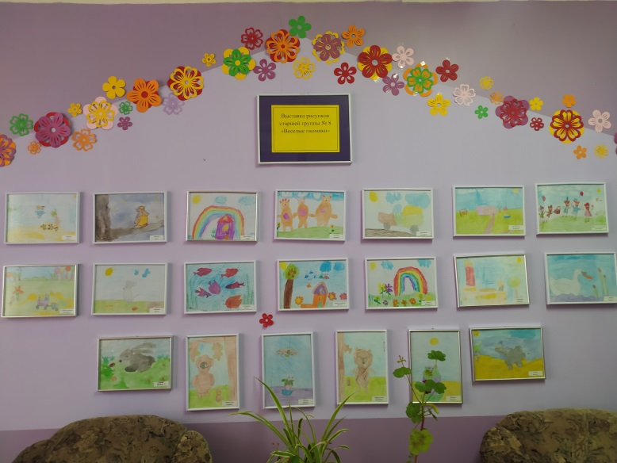
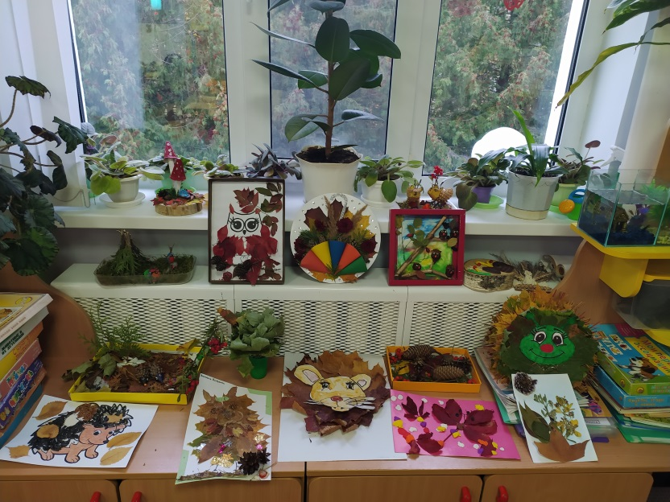
Наши выставки

Slide 7
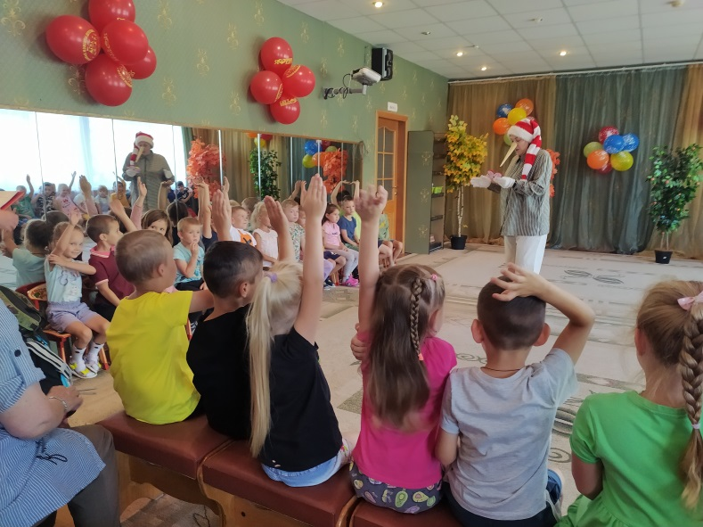
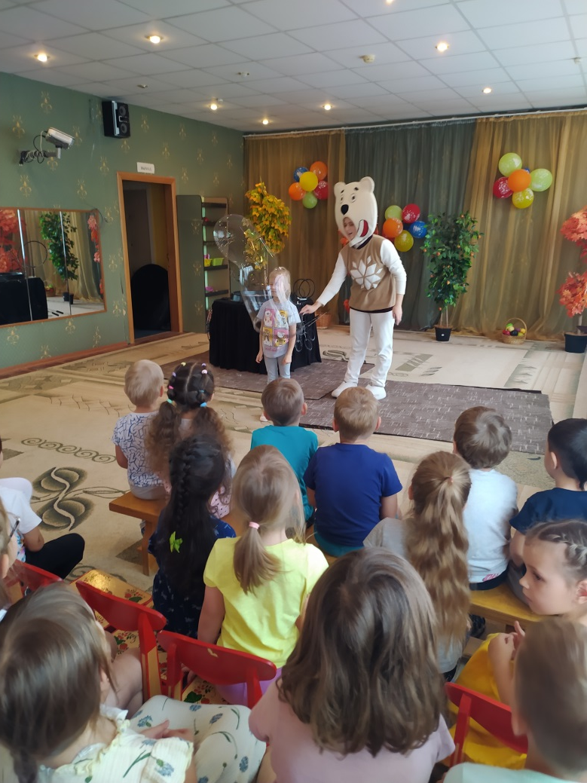
Наши развлечения

